Slide 1
Mentoree
Öğrenmek ve öğretmek için hiçbir zaman geç değil!
Gökçe Nur Erer

Slide 2
Kullanılan Teknolojiler
Thymeleaf
Spring Boot
Spring Security
MySQL
MongoDB
JQuery
Bootstrap 4
HTML5/CSS3
Maven
Spring Mail

Slide 3
Uygulamanın Yapı Taşları
User: Userlar uygulamayı kullanacabilecek tüm kullanıcıları temsil eder. Userların uygulama içerisinde hangi yetkilere sahip olduklarını takip edebilmek adına kullanıcılara admin veya user rolleri tanımlanmıştır.
Mentor: Mentor, mentörlük başvurusu yapmış ve mentörlük başvurusu onaylanmış bir User’ı temsil eder. Bir mentör entrysi içerisinde mentörün uzman olduğu alt konu, konu, kendini tanıtan açıklaması vs gibi bilgileri içinde bulundurur.

Slide 4
Uygulamanın Yapı Taşları
Mentee: Menteeler, bir mentöre menteelik isteği atıp mentörlük ilişkisinin oluşturulduğu Userları temsil eder.
MentorApplication: Bir User’ın mentör olabilmesi için yapacağı başvurudur. İçerisinde mentörlüğe ait konu, alt konu, detay açıklaması ve onay durumunu barındırır.
Mentorship: Bir Mentor ile bir Mentee arasında kurulmuş mentörlük ilişkisini ifade eder. İçerisinde mentör ve mentee bilgisine ek olarak başlangıç tarihi, bitiş durumu, faz durumu, konu, alt konu gibi bilgileri de tutmaktadır.

Slide 5
Uygulamanın Yapı Taşları
Phase: Bir mentörlük ilişkisinin bir fazını ifade eder. İçerisinde başlangıç, bitiş tarihleri, fazın adı, faz değerlendirmeleri gibi bilgileri tutar.
Subtopic: Bir mentörün sahip olabileceği alt konu başlıklarını tanımlar.
Topic: Bir mentörün sahip olabileceği konu başlıklarını tanımlar.

Slide 6
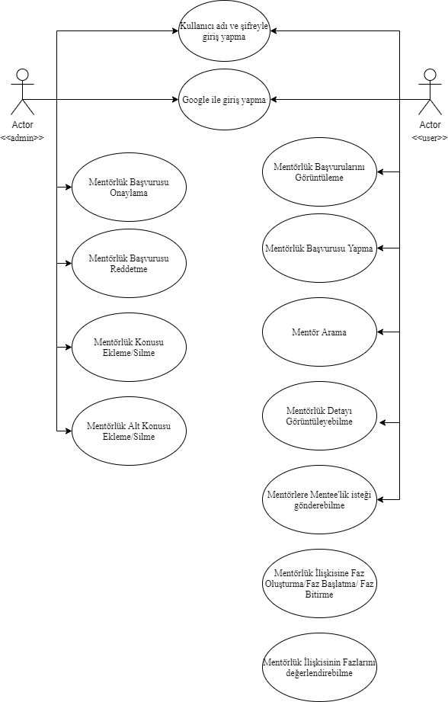
Use – Case Diyagramı

Slide 7
Özellikler
Kullanıcılar Google login veya kullanıcı adı şifre ile uygulamaya giriş yapabilmektedirler. Google login tarafında OAuth2, kullanıcı adı ve şifre ile uygulamaya girişte ise LDAP kimliklendirme sistemi kullanılmıştır.
Kullanıcılar uygulamaya giriş yaptıklarında admin veya normal kullanıcı olmalarına göre farklı dashboard sayfaları görmektedir. Adminler var olan mentörlük başvurularını, kullanıcılar ise mentör ve mentee oldukları süreçleri dashboardlarında görüntüleyebilmektedirler.

Slide 8
Özellikler
Admin olan kullanıcılar dashboardlarında var olan link sayesinde mentörlük konu ve alt konularını düzenleme sayfasına geçebilirler.
Bu sayfada konu ve alt konuları silebilir veya yenilerini ekleyebilirler.
Kullanılan bir konu veya alt konu silinmeye çalıştığında admini uyaran pop-up mesajlar bulunmaktadır.
Ayrıca admin olan kullanıcı hali hazırda var olan bir konu veya alt konu eklemeye çalıştığında ise gerekli uyarıları ekleme alanında görebilmektedir.

Slide 9
Özellikler
Normal kullanıcılar dashboardlarındaki link ile Mentörlük Başvurusu sayfasına girebilir ve istedikleri konu ve alt konu hakkında mentörlük başvurusunda bulunabilirler.
Ayrıca önceden yapmış oldukları başvuruların durumlarını da bu sayfada görüntüleyebilirler.
Normal kullanıcılar dashboardlarındaki link ile Mentör Arama sayfasına girebilir ve ister free-text search, ister konu, altkonu filtrelemesi yaparak kendi yaptığı mentörlükler dışındaki bütün mentörlükleri görüntüleyebilir ve bu mentörlere menteelik isteği yollayabilir. Ayrıca mentörlerin mentörlük detaylarını görebilir.

Slide 10
Özellikler
Normal kullanıcılar dashboardlarında bulunan listelerdeki linke tıkladıklarında içinde bulundukları mentörlüğün detay sayfasını görüntüleyebilmektedir.
Bu mentörlük detay sayfasında mentörlük detaylarını görüntüleyebilir, tanımlanmadıysa faz ekleyerek süreci oluşturabilir, faz tanımlıysa süreci başlatabilmektedir.
Süreç başladığında fazlar bitirilebilmekte ve bitirilen fazlar 5 yıldız üstünden ve ayrıca yorumla değerlendirilebilmektedir.

Slide 11
Özellikler
Bir mentörlük ilişkisi bittikten sonra aynı konu/alt konu hakkında yeni bir mentörlük ilişkisi oluşturulabilmektedir.
Kullanıcılar eğer dolu bir mentöre istek atarsa veya zaten var olan bir mentörlüğe dair bir istek atmaya çalışırsa veya aynı ana konu altında başka bir mentöre istek atarsa gerekli uyarılar kullanıcıya yapılmaktadır.
Devam eden bir fazın bitmesine 1 saat kala mentör ve mentee tarafına mail iletilmektedir.

